Slide 1


Slide 2
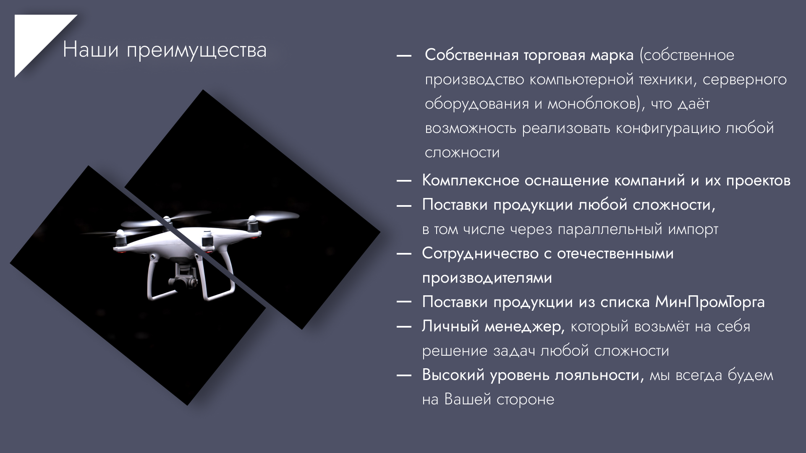

Slide 3


Slide 4
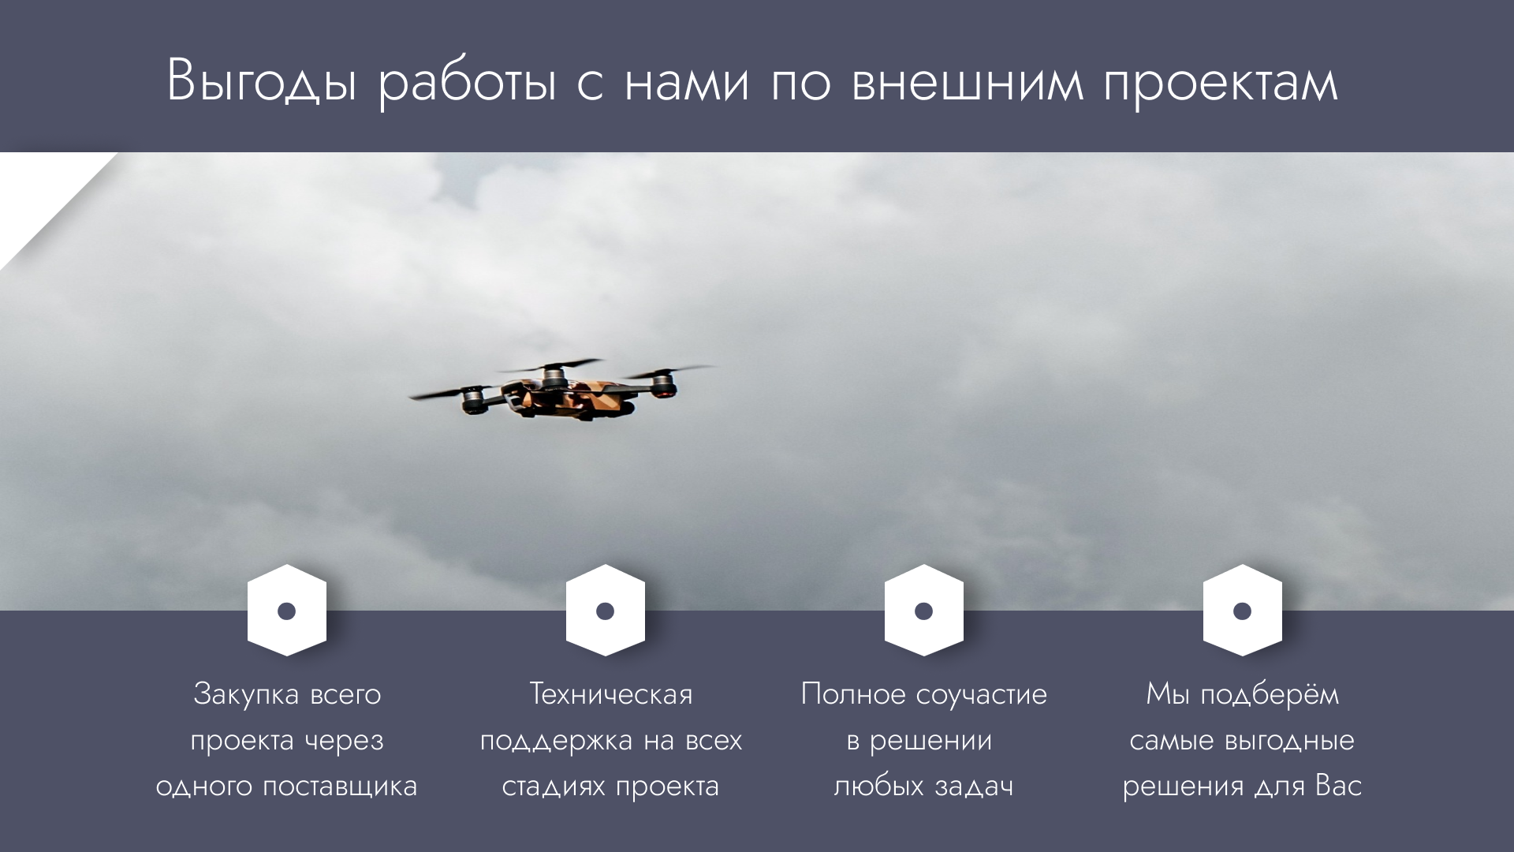

Slide 5


Slide 6


Slide 7
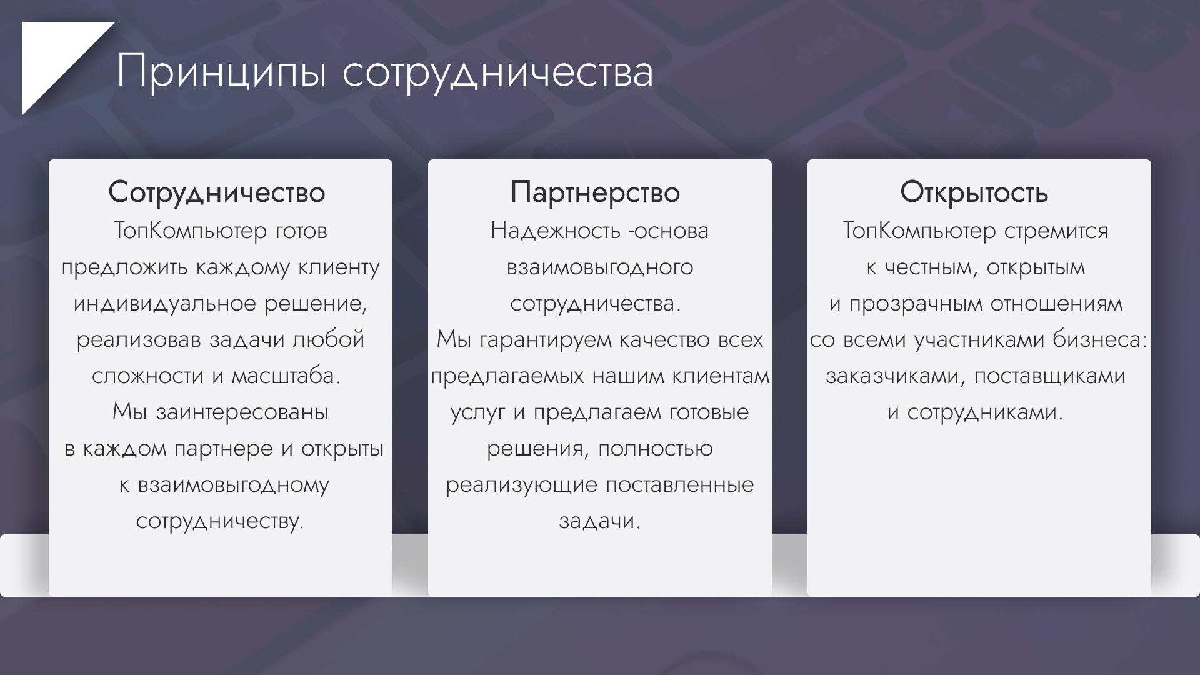

Slide 8


Slide 9

6206
6206
Морозова Валерия
+7(999) 488-88-70

